Slide 1
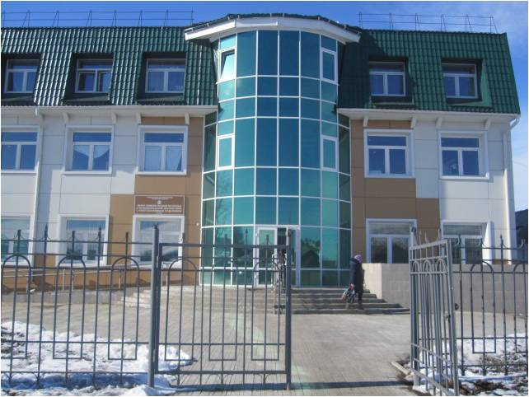
ПРЕЗЕНТАЦИЯ
Государственное бюджетное учреждение здравоохранения «Бичурская ЦРБ»
2019 год.

Slide 2
671360, Республика Бурятия, Бичурский район, с. Бичура,
ул. Советская, 38
Тел/факс: 8(30133)41 224
E-mail: bichurskaya_bolnica@mail.ru

Slide 3
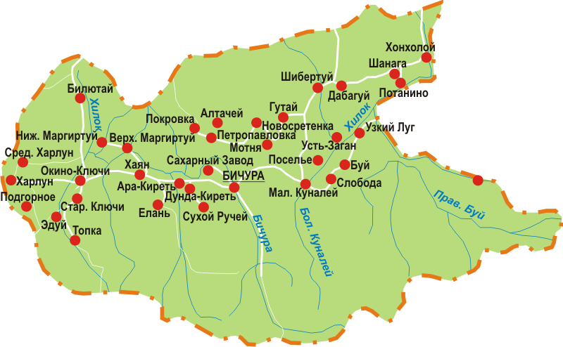
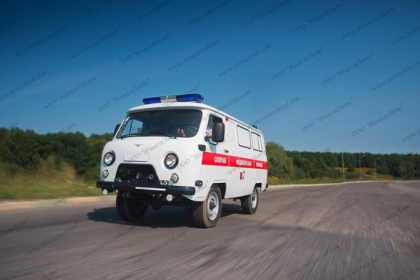
Территория обслуживания
Общая площадь обслуживания -
6 201 км²
Шибертуйская ВА
Потанинская ВА
Мало-Куналейская
ВА
Окино-Ключевская амбулатория врача общей практики
Центр ОВП, круглосуточный стационар

Slide 4
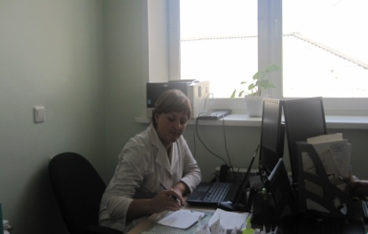
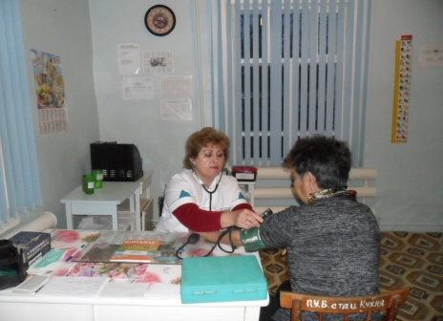
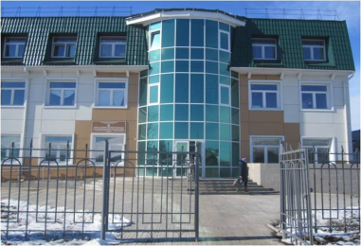
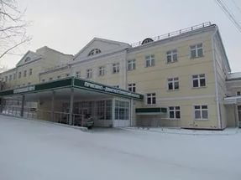
Территория обслуживания
Расстояние до ВА
ФАП с. Билютай - 20 км.
ФАП с. В. Маргинтуй – 40км.
ФАП с. Топка – 18 км.
ФАП с. Ср. Харлун – 18 км.
Кировский ФАП – 5 км; Коммунистический ФАП – 4 км; Краснопартизанский ФАП -3 км; Сахарно-Заводской ФАП -10 км; Гочитский ФАП – 16 км; Покровский ФАП – 23 км; Сухо-Ручьёвский ФАП – 12 км; Дунда-Киретский ФАП – 12 км; Ара-Киретский ФАП – 13 км; Еланский ФАП – 25 км.
Расстояние до ВА
ФАП с. Поселье – 12 км
ФАП с. Слобода – 10 км.
ФАП с. Буй – 15 км.
ФАП с. Узкий Луг – 20 км.
Окино - Ключевская ВА Расстояние до ЦРБ - 40 км.
Мало -Куналейская ВА
Расстояние до ЦРБ – 20 км.
ГБУЗ Бичурская ЦРБ
Шибертуйская ВА
Расстояние до ЦРБ – 40 км.
Потанинская ВА
Расстояние до ЦРБ – 52 км.
Расстояние до ВА
ФАП с. Дабатуй - 9 км.
ФАП с. Новостретенка –
28 км.
ФАП с. Гутай – 7 км.
Расстояние до ВА
ФАП с. Шанага - 3 км.
ФАП с. Хонхолой – 25 км.
ГАУЗ РКБ им Н.А. Семашко
Расстояние – 198 км.

Slide 5
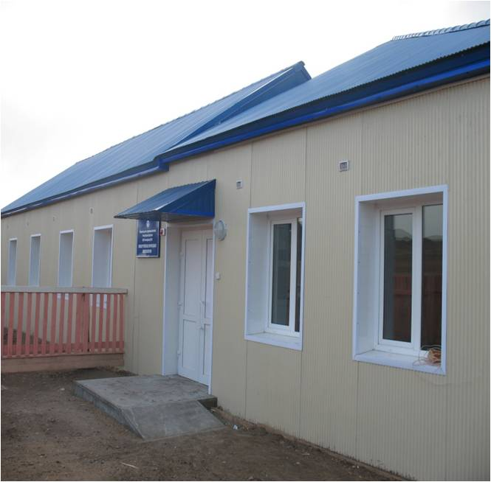
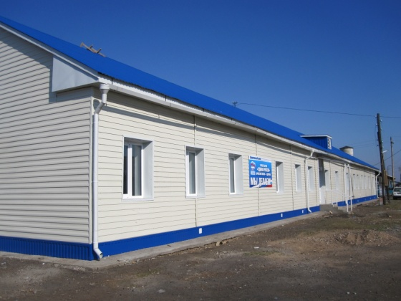
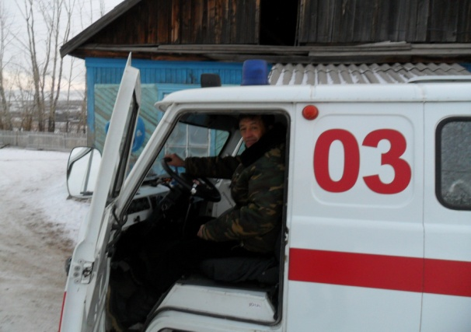
Структура сети
ГБУЗ «Бичурская ЦРБ»
отделения скорой медицинской помощи (3)
Врачебные амбулатории (4)
ЦРБ с 105 койками
Поликлиника (ЦОВП)
Административно-хозяйственная часть
24 фельдшерско-акушерских пункта
Вспомогательные подразделения

Slide 6
КАДРОВОЕ ОБЕСПЕЧЕНИЕ
В ГБУЗ «Бичурская ЦРБ» работает всего
408 человек.
Из них:
- врачей – 42;
- среднего медицинского персонала –208;
- младшего медицинского персонала –26.

Slide 7
Вакансии
Наименование профессии | График работы | Заработная плата
Врач-фтизиатр | 7:12 | 38985-00
Врач общей практики | 7:12 | 33984-00
Врач-инфекционист | 7:12 | 35298-00
Врач акушер-гинеколог | 7:12 | 33603-00
Врач-педиатр | 7:12 | 33984-00
Врач- стоматолог | 7:12 | 35298-00
Врач-терапевт | 7:12 | 35298-00
Фармацевт | 7:12 | 25067-00
Врач-офтальмолог | 7:12 | 35298-00

Slide 8
Меры социальной поддержки
Предоставление арендуемого жилья с оплатой 50% за счет ЦРБ, врачам участвующим в программе «Земский доктор»
Предоставление места в ДДУ, школе
Выделение земельного участка

Slide 9
Перспективы развития
Профессиональная переподготовка
медицинских кадров
Обучение на ведущих базах
Российской Федерации
Участие в международных и
межрегиональных конференциях,
семинарах.
9

